Slide 2
Сплочение общества в период кризиса и изоляции
Philly Counts говорит слова благодарности тем, кто находится сегодня на передовой и не может переждать пандемию дома — медицинским работникам, сотрудникам экстренных служб, продавцам продовольственных магазинов.
Для тех, кто хочет помочь согражданам, Philly Counts предлагает социальную программу под названием COVID Community Response Captain. Если вы хотите в ней участвовать, напишите нам на census@phila.gov.

Slide 3
Кто такой консультант по переписи и почему это важно?
В период неопределенности особую важность приобретает доверенный источник информации. Люди хотят получать ответы на вопросы. Пройдя это обучение, вы приобретете необходимые знания, чтобы рассказать окружающим о переписи, ответить на самые распространенные вопросы и рассеять опасения.
Став консультантом по переписи, вы поможете людям сориентироваться в ситуации, предоставите актуальные данные и новейшие* рекомендации по борьбе с COVID-19.
‹#›

Slide 4
Message from Mayor Kenney
Привет! Меня зовут Джим Кинни, я мэр Филадельфии. Рад приветствовать вас на нашем учебном курсе для консультантов по переписи. Предстоящая перепись исключительно важна для нашего города. Сегодня вы узнаете, почему она необходима, и какую важную роль вы в ней сыграете.
Сначала скажу о нашей цели: полностью и точно подсчитать жителей города. На первом этапе мы привлекаем людей, таких как вы, которые станут консультантами по переписи, расскажут о ней своим друзьям и соседям. Учитывая колоссальные объемы недостоверных сведений, нам необходимы доверенные источники информации на каждом перекрестке.
В ближайшие 10 лет каждый неучтенный человек в нашем городе будет источником ежегодных убытков в размере нескольких тысяч долларов. Чтобы полностью подготовить перепись до 1 апреля 2020 года, нам нужны вы, ваши родные и друзья.
Пройдя это обучение, вы сможете рассказать о переписи другим людям. Вы как консультант по переписи станете доверенными источником информации для жителей Филадельфии. Разрешите мне еще раз сказать слова благодарности за вашу готовность участвовать в городской переписи. Совместными усилиями мы воплотим Philly Counts в жизнь!

Slide 5
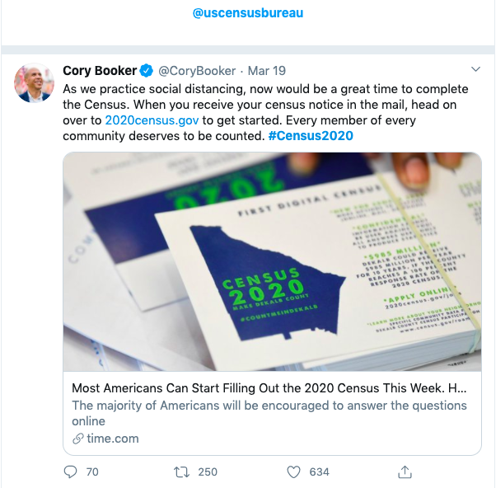
@USCensusBureau
@PhiladelphiaGov
#PhillyCounts
#Census2020
‹#›
Notes:
‹#›

Slide 6
Добро пожаловать на
учебный курс для консультантов
по переписи!
Этот курс включает в себя следующие темы:
Раздел I — Основные факты о переписи
Раздел II — Защита данных,
конфиденциальность и неприкосновенность частной жизни
Раздел III — Как проводится
подсчет
Раздел IV — Цифровая грамотность
Раздел V — Активное участие
Раздел VI — Ключи к успеху
‹#›

Slide 7
Раздел I
Основные факты о переписи
Что нужно знать
‹#›

Slide 8
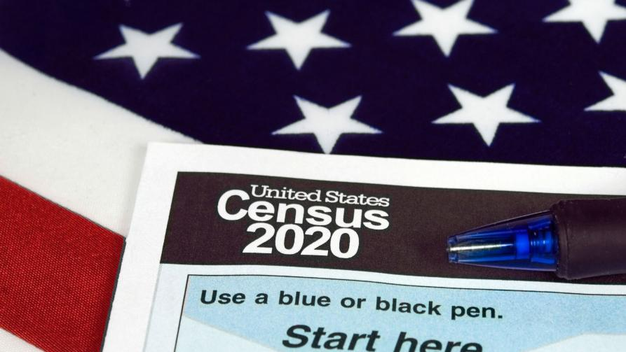
Что такое перепись?
Каждые десять лет Бюро переписи населения США проводит национальное исследование для подсчета населения.
В период с 1970 по 2000 гг. Бюро переписи населения США использовало две анкеты: короткую и длинную.
Забудьте о прошлом! Во время переписи населения 2020 года будет использоваться только краткая анкета, состоящая из девяти вопросов.
Ответственность за проведение переписи каждые десять лет несет Бюро переписи населения США.
Philly Counts не несет ответственности ни за проведение переписи, ни за наем специалистов.
Проведение переписи предписывается законом.
‹#›

Slide 9
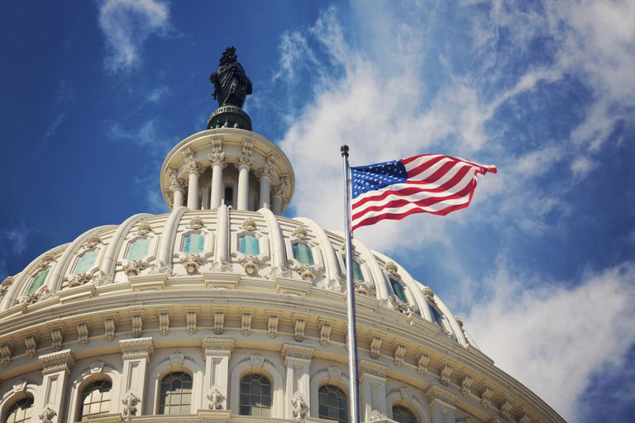
В чем важность переписи населения?
Перепись — это не просто поголовный подсчет людей. Ее результаты будут влиять на жизнь в Филадельфии в течение последующих десяти лет.
Данные переписи используются для определения представительства
в Конгрессе.
Филадельфия ежегодно получает федеральное финансирование на сумму более 3 млрд долларов, предназначенное для развития здравоохранения, жилищной сферы, образования и инфраструктуры.
Данные переписи также используются для исследования, анализа и прогнозирования тенденций.
‹#›

Slide 10
Что такое неполный учет населения?
Неполный учет населения — это ситуация, когда при итоговом подсчете участников переписи регистрируется меньше людей, чем на самом деле.
Неполный учет приведет к тому, что федеральные программы и представительство в Конгрессе будут распределяться исходя из меньшего количества людей, чем фактически проживает в нашем городе.
‹#›
Notes:
‹#›

Slide 11
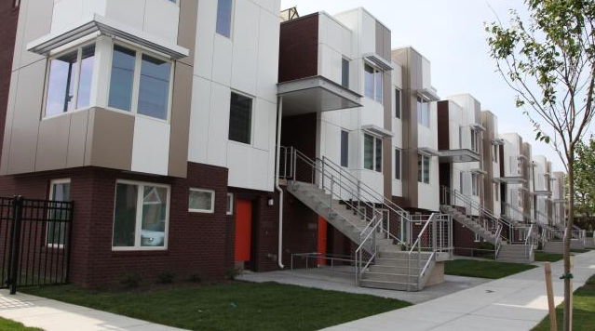
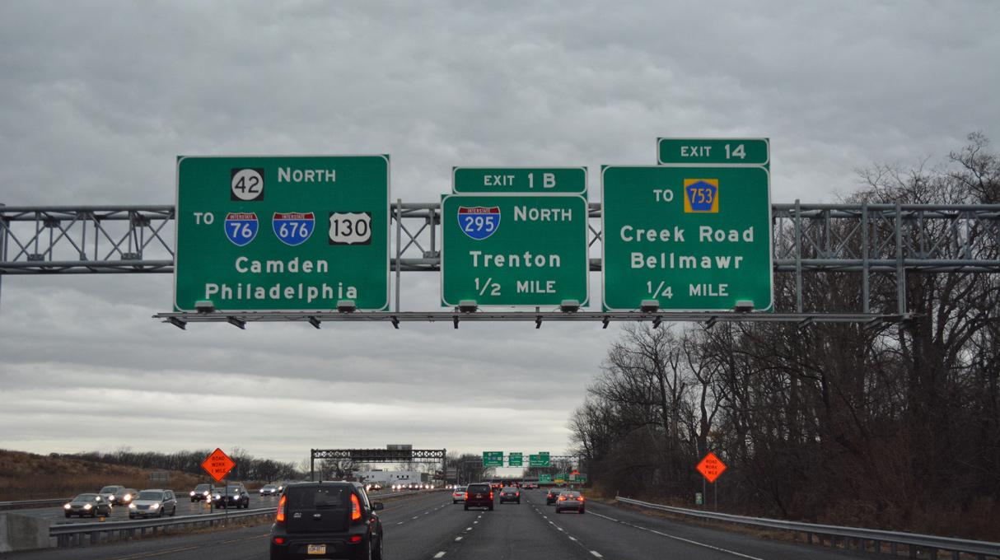
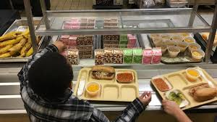
Что это значит для Филадельфии?
Неполный учет населения влияет на следующие программы:
Medicaid
и Medicare, часть B
Финансирование планирования и строительства дорог
Специальные гранты на обучение
Программы для предоставления школьных обедов
Жилье по Разделу 8
Федеральные стипендии
‹#›

Slide 12
Какую пользу принесет
перепись
мне и окружающим?
Данные переписи помогают понять, как меняется страна.
В рамках федеральных программ распределяются средства для обеспечения благополучия населения. Суммы грантов рассчитываются в соответствии с общей численностью населения, с разбивкой по полу, возрасту и расовой принадлежности.
Компании используют данные Бюро переписи населения, принимая решения об открытии новых магазинов, заводов и офисов, создающих новые рабочие места.
Местные органы власти используют данные переписи для обеспечения общественной безопасности и планирования новых школ и больниц, а также для определения округов городского совета.
Некоммерческие организации используют данные переписи для определения групп населения, которым требуется помощь, и разработки эффективных методов помощи.
‹#›

Slide 13
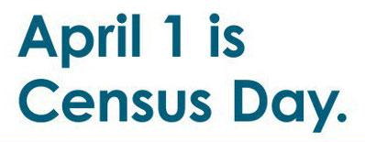
Когда официально начнется перепись 2020 года?
Перепись 2020 года начнется 1 апреля, когда можно будет принимать анкеты.
Уже начали поступать приглашения к участию. Каждое домохозяйство должно было получить как минимум одно приглашение к участию. Если вы не получили приглашение, посетите сайт https://bit.ly/didnotgetmy2020census.
‹#›

Slide 14
Как можно ответить на вопросы переписи 2020 года?
К сегодняшнему дню ВСЕ домохозяйства должны были получить приглашения к участию в переписи, доставляемые Почтовой службой США. В свете сложившейся ситуации с коронавирусом мы призываем горожан ответить на вопросы переписи через Интернет, по телефону или на бумажном бланке. Цель состоит в том, чтобы сократить потребность в прямых контактах.
1-844-330-2020
my2020census.gov
U.S Mail
‹#›

Slide 15
На скольких языках будет проводиться
перепись?
Помимо английского языка, люди смогут отвечать на вопросы переписи
в Интернете или по телефону на 12 языках:
Русский
Китайский
Вьетнамский
Корейский
Русский
Арабский
Тагальский
Польский
Французский
Креольский (Гаити)
Португальский
Японский
Печатная анкета будет доступна на английском языке и в двуязычном формате (английский-испанский).
‹#›
Notes:
‹#›

Slide 16
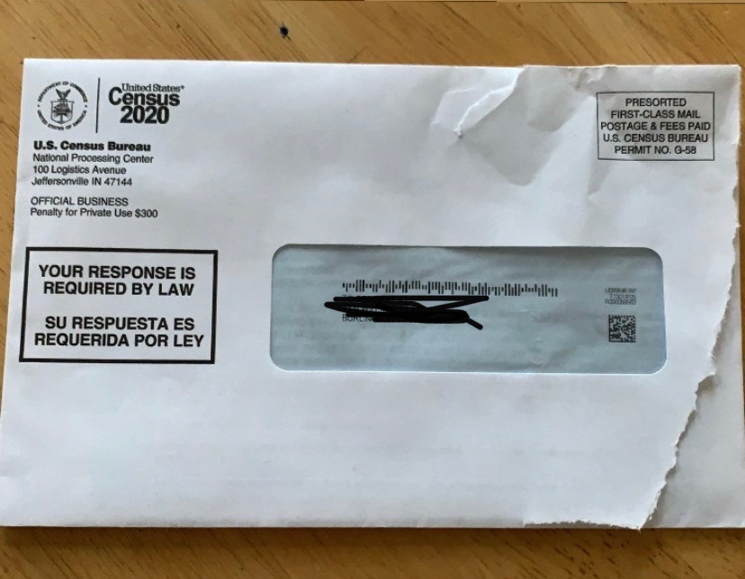
Что будет приходить по почте?
‹#›

Slide 17
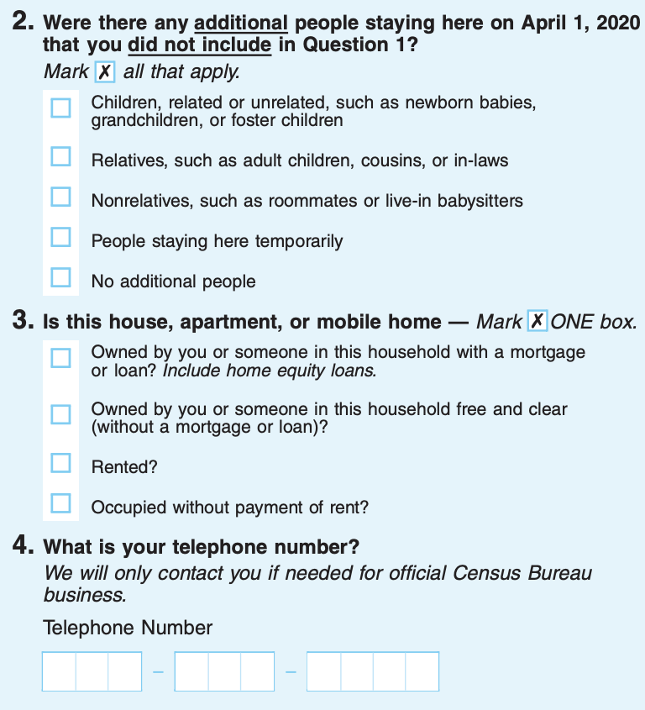
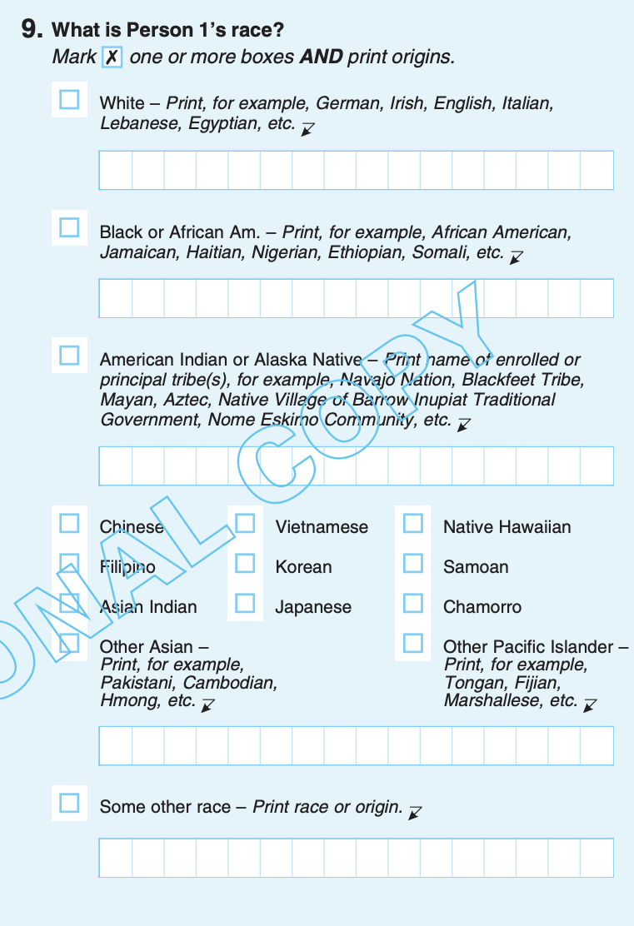
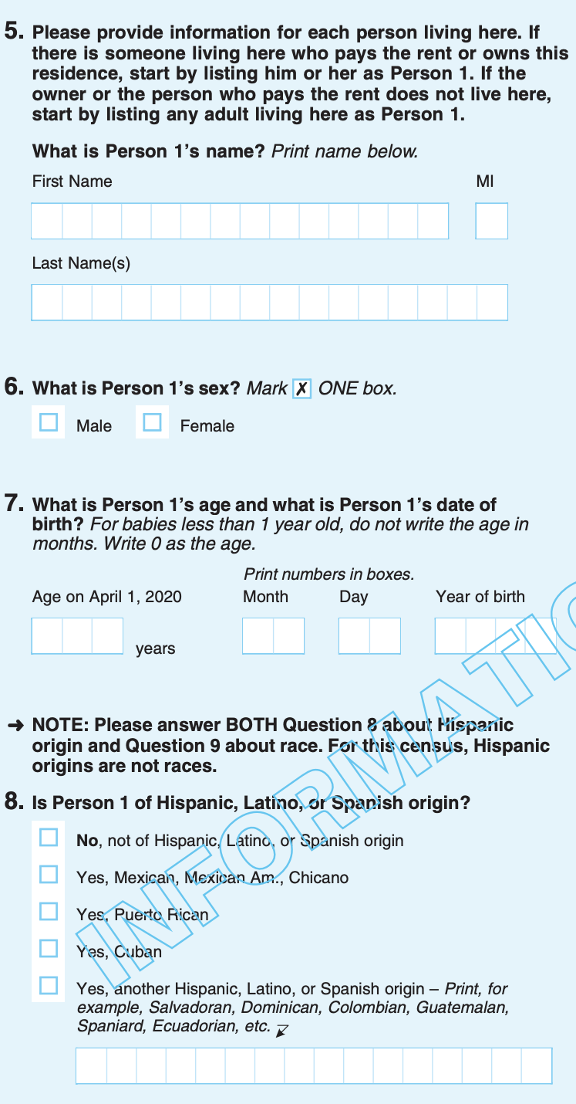
Сколько вопросов
будет в анкете переписи?
Анкета переписи 2020 года содержит девять вопросов.
‹#›

Slide 18
Обязательно ли отвечать на все вопросы переписи?
Рекомендуется ответить на все вопросы.
Анкету можно отправить, даже если вы ответили не на все вопросы.
К вам может прийти переписчик для сбора недостающей информации (если вы заполнили анкету не полностью)
‹#›

Slide 19
Будет ли в переписи 2020 года вопрос о гражданстве?
НЕТ
Вопрос о гражданстве
не будет включен в перепись 2020 года.
‹#›

Slide 20
Раздел II
Защита данных, конфиденциальность и неприкосновенность частной жизни
‹#›

Slide 21
Защищены ли мои данные?
ДА!
Ваши данные защищены.
Ответы на вопросы переписиконфиденциальны.
Защита ваших данных обеспечивается в соответствии с законодательством и Конституцией США.
‹#›

Slide 22
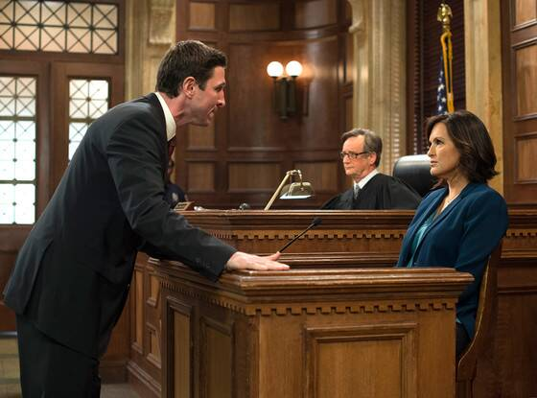
Как Бюро переписи населения США
использует собранные данные?
Данные переписи используются только для статистических
целей.
Данные переписи защищены федеральным законодательством.
Государственным учреждениям и судам запрещается использовать эти данные против каких-либо лиц.
Ни у кого нет доступа к отдельным ответам.
Правоохранительные органы (Департамент социального обеспечения (DHS), иммиграционная служба (ICE), ФБР или ЦРУ) не имеют доступа к информации, собранной в любое время.
‹#›

Slide 23
Может ли Бюро переписи населения США
раскрыть мою информацию?
Бюро переписи населения США обязано хранить вашу информацию в тайне в течение 72 лет.
Правило 72 лет: правительство США не раскрывает идентифицируемую информацию другим лицам и учреждениям в течение 72 лет после ее сбора во время переписи.
Данные переписи 1940 года были раскрыты 2 апреля 2012 года.
‹#›

Slide 24
Знаете ли вы, у кого есть доступ к данным переписи?
Все работники Бюро переписи населения США дают пожизненную клятву
о неразглашении в целях защиты вашей информации,
потому что она конфиденциальна.
‹#›

Slide 25
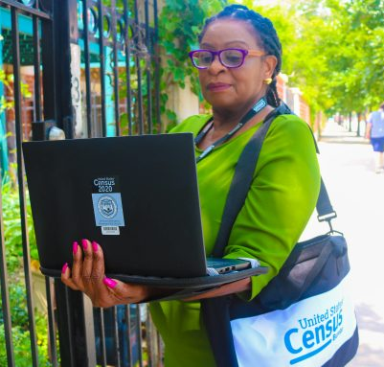
Как узнать переписчика?
У сотрудников Бюро переписи населения США есть бейджи и портфели, указывающие на их принадлежность к Бюро переписи населения США.
Они представляются сотрудниками Бюро переписи населения и предъявляют официальные бейджи с удостоверением личности государственного образца.
Сотрудники Бюро переписи населения США никогда не попросят вас выйти из дома.
Переписчикам будут выданы телефоны iPhone 8s. Эти телефоны будут использоваться для регистрации ответов на вопросы переписи.
Фото: адресный опрос 2019 года
‹#›

Slide 26
Проверить личность сотрудника Бюро переписи населения США можно по этой ссылке: https://www.census.gov/cgi-bin/main/email.cgi
‹#›

Slide 27
Остерегайтесь МОШЕННИКОВ!
Сотрудники Бюро переписи населения США никогда не делают следующее:
Не просят номер социального страхования, деньги, пожертвования, номера банковских и кредитных карт.
Не отправляют приглашения к участию в переписи по электронной почте.
Помните: не следует предоставлять персональную финансовую информацию людям, которые представляются переписчиками, — ни в Интернете, ни лично, ни по телефону.
Как сообщить о мошенничестве:
Позвоните по номеру 215-717-1800 или 1-800-262-4236
Отправьте письмо на адрес электронной почты Philadelphia.Regional.Office@census.gov.
Позвоните по номеру 311.
‹#›

Slide 28
Раздел III
Как проводится подсчет
‹#›

Slide 29
Ведомственные
Вневедомственные
Места группового проживания
Исправительные учреждения
Общежития колледжей
Бюро переписи населения классифицирует всех людей, не проживающих в жилых домах (дом, квартира, мобильный дом, арендованное жилье) как находящихся в местах группового проживания.
Подсчет людей в местах группового проживания начнется в феврале 2020 года.
Дома престарелых
Военные казармы
Психиатрические больницы
Интернаты
Миссионерские общества или приюты
‹#›

Slide 30
Где подсчитываются учащиеся — дома или в образовательном учреждении?
Учащиеся подсчитываются
по адресу образовательного
учреждения.
‹#›

Slide 31
Как подсчитываются люди,
находящиеся в местах лишения свободы?
Не учитывайте людей, находящихся в местах лишения свободы, 1 апреля 2020 года. Они будут подсчитаны в день переписи в учреждении, где они находятся.
‹#›

Slide 32
Подсчитываются ли дети младше пяти лет?
Не забудьте про малышей! Включите новорожденного ребенка в свою анкету переписи, даже если 1 апреля он еще находится в роддоме.
Младенцы и дети младше пяти лет должны быть учтены.
Необходимо учитывать детей, проживающих и ночующих в вашем доме большую часть времени, даже если это временное место проживания или родители ребенка там не живут.
Если ребенок родился после 1 апреля 2020 года, он не учитывается как член вашего домохозяйства.
‹#›

Slide 33
Обязательно ли отвечать на вопросы переписи 2020 года, если
у меня нет американского гражданства?
ДА. В процессе переписи подсчитываются следующие категории населения: граждане; лица, законно проживающие на территории США, но не имеющие гражданства;
лица, прибывшие в США на длительный срок и не имеющие гражданства; незадокументированные иммигранты.
‹#›

Slide 34
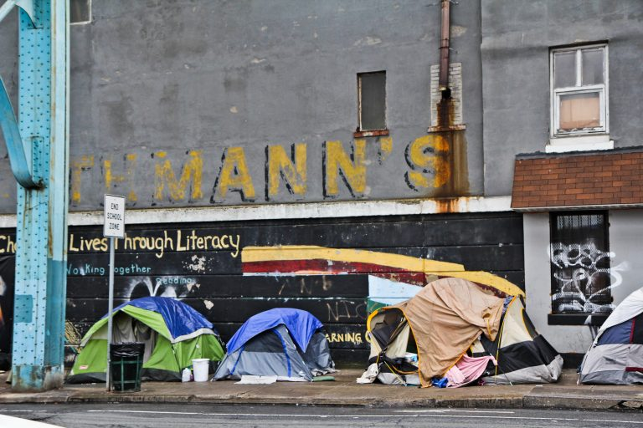
Подсчет людей
без определенного места жительства
Перепись в пунктах социальных служб: люди без определенного места жительства подсчитываются в местах, где они получают какие-либо услуги, например в приютах и социальных столовых.
Перепись во временных местах проживания: люди, не имеющие постоянного жилья или определенного места жительства, могут подсчитываться во временных местах проживания (отели, мотели, кемпинги) с использованием бумажных анкет.
Целевые пункты регистрации под открытым небом: Сотрудники Бюро переписи посетят ранее выявленные места, в которых собираются люди, чтобы подсчитать тех, кто спит под открытым небом.
‹#›

Slide 35
Какие группы населения, скорее всего,
не будут учтены в переписи?
Иммигранты, небелокожее население, дети младше 5 лет, домохозяйства с низким уровнем дохода, сельские домохозяйства, люди без определенного места жительства.
В Филадельфии около трети городского населения относится к категориям, в которых сложно проводить демографический учет.
Каждый человек, не учтенный в переписи, ежегодно теряет 2100 долларов в течение десяти лет. 21 000 долларов — сумма недополученного финансирования на каждого человека в Филадельфии.
‹#›

Slide 36
Раздел IV
Цифровая грамотность
‹#›

Slide 37
Мой сосед сказал, что в 2020 году перепись будет проводиться через Интернет. Это единственная
возможность поучаствовать?
Нет. Вы можете ответить на вопросы переписи по телефону или заполнить бумажную анкету.
В 2020 году Бюро переписи населения США впервые предложит онлайн-анкету в качестве предпочтительного варианта участия.
‹#›

Slide 38
Можно ли ответить на вопросы переписи со смартфона или планшета?
Да, вы можете отправить ответы со смартфона или планшета.
Анкета переписи 2020 года адаптирована для мобильных устройств.
‹#›

Slide 39
Что делать, если возникли сложности с заполнением анкеты
Обратитесь в Бюро переписи населения США.
Бюро переписи населения США предоставляет руководства на 59 языках, помимо английского. Внимание! Эти руководства не являются анкетами переписи.
Переводные руководства также будут доступны на американском языке жестов (шрифт Брайля) и в формате с крупным шрифтом.
Для получения поддержки позвоните по номеру 311.
‹#›

Slide 40
Раздел V
Активное участие
‹#›

Slide 41
Как принять активное участие?
1.
Следите за новостями
@PhiladelphiaGov и #PhillyCounts в социальных сетях
2.
Пригласите
трех и более друзей, лично или в Интернете, и предложите им стать консультантами по переписи
3.
День переписи
Примите участие в нашем виртуальном Дне переписи. 1 апреля нас ждут игры и развлечения в праздничной атмосфере!
4.
Волонтеры
Philly Counts предлагает много вариантов для волонтерской работы по телефону.
‹#›

Slide 42
Бюро переписи продолжает нанимать сотрудников?
Набор персонала приостановлен до 1 апреля. Мы будем периодически сообщать обновленную информацию.

Slide 43
Где можно найти дополнительную
информацию о переписи?
Свяжитесь с нами через портал Philly311
Посетите веб-сайт Philly Counts: https://www.phila.gov/census
Посетите веб-сайт Бюро переписи населения США: https://2020census.gov
‹#›

Slide 44
Раздел VI
Ключи к успешному вовлечению населения
‹#›

Slide 45
Как люди предпочитают получать информацию о переписи?
Печатный формат
Цифровой формат
Телефон
Личное общение необходимо для просвещения и вовлечения сограждан. Мы призываем вас по телефону или в формате видео-чата рассказать своим друзьям о Переписи-2020 и о том, почему они должны принять в ней участие.
‹#›

Slide 46
Какие варианты участия в переписи более предпочтительны?
1
2
3
Онлайн-анкета
Бумажная анкета
Телефон
Пожилые люди предпочитают дождаться бумажной анкеты и отправить ее по почте США.
Печатная анкета считается надежным способом отправки ответов.
Молодежь предпочитает отвечать на вопросы переписи через Интернет.
Заполнять онлайн-анкету переписи удобно.
‹#›

Slide 47
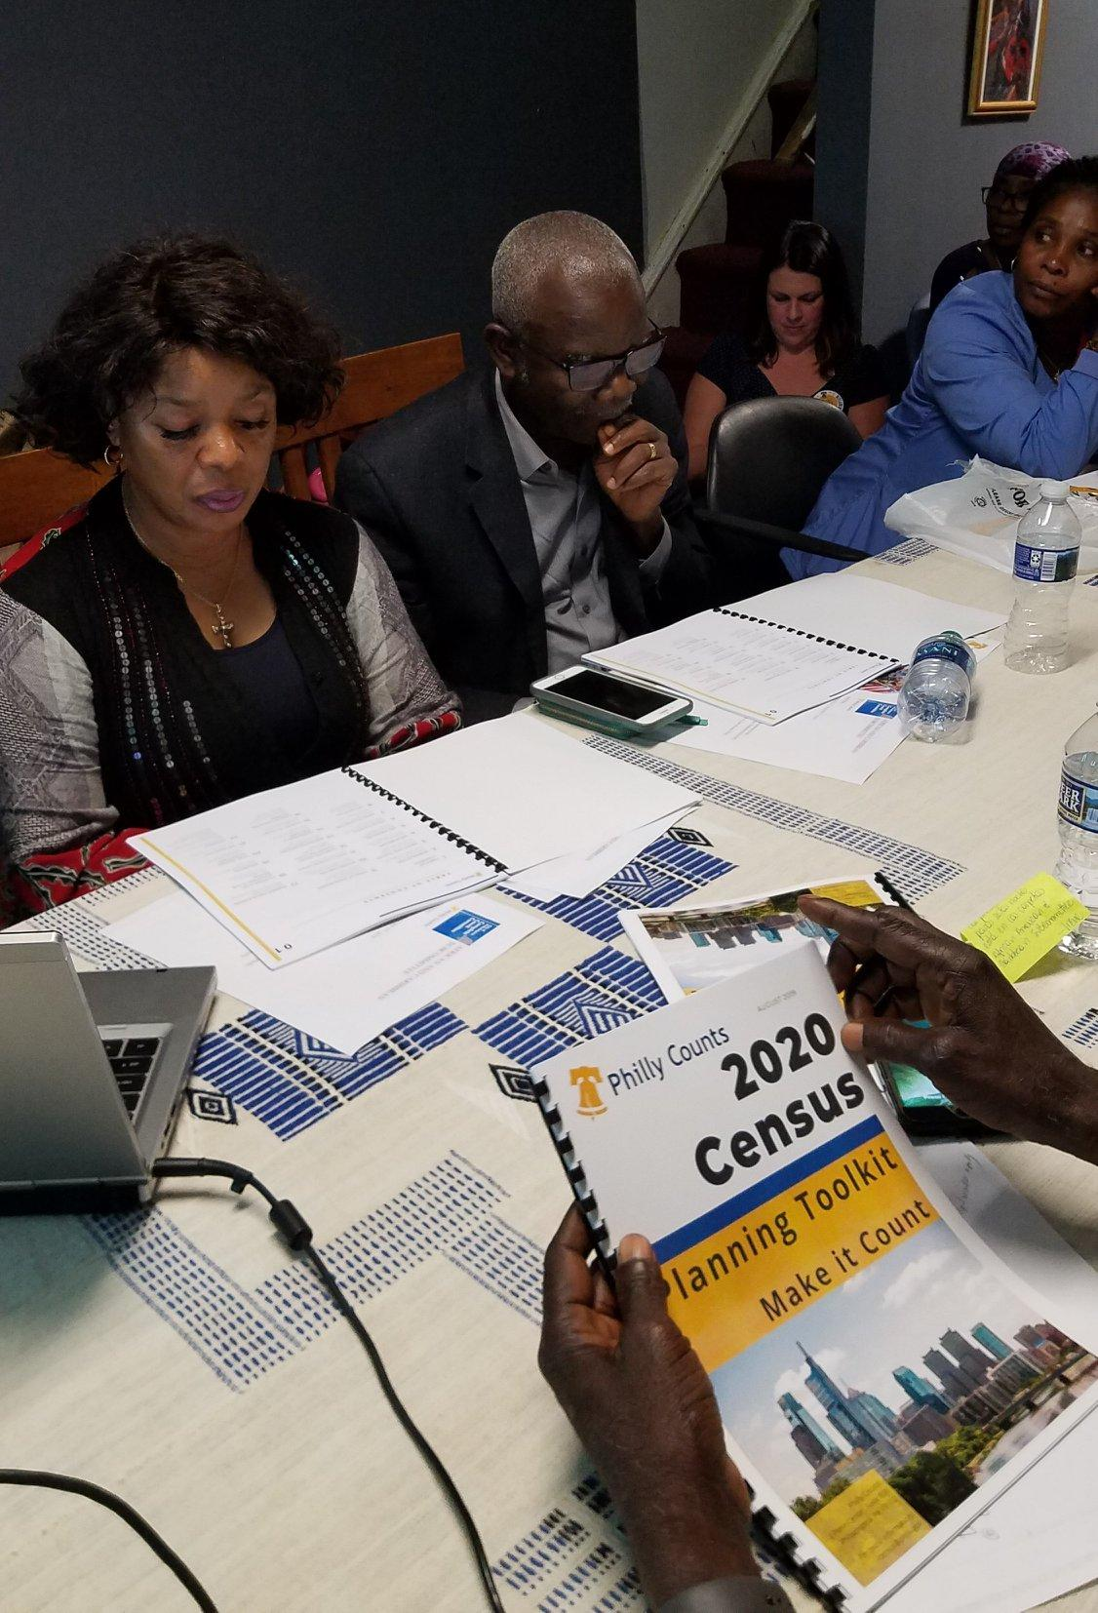
Беседы о переписи
Необходимо учесть каждого человека в Филадельфии:
Чтобы получить финансирование для нужд населения.
Чтобы о нас знали люди, ответственные за принятие решений. Это показатель равенства.
Чтобы наши голоса услышали.
Потому что участие в переписи — наша гражданская ответственность.
‹#›

Slide 48
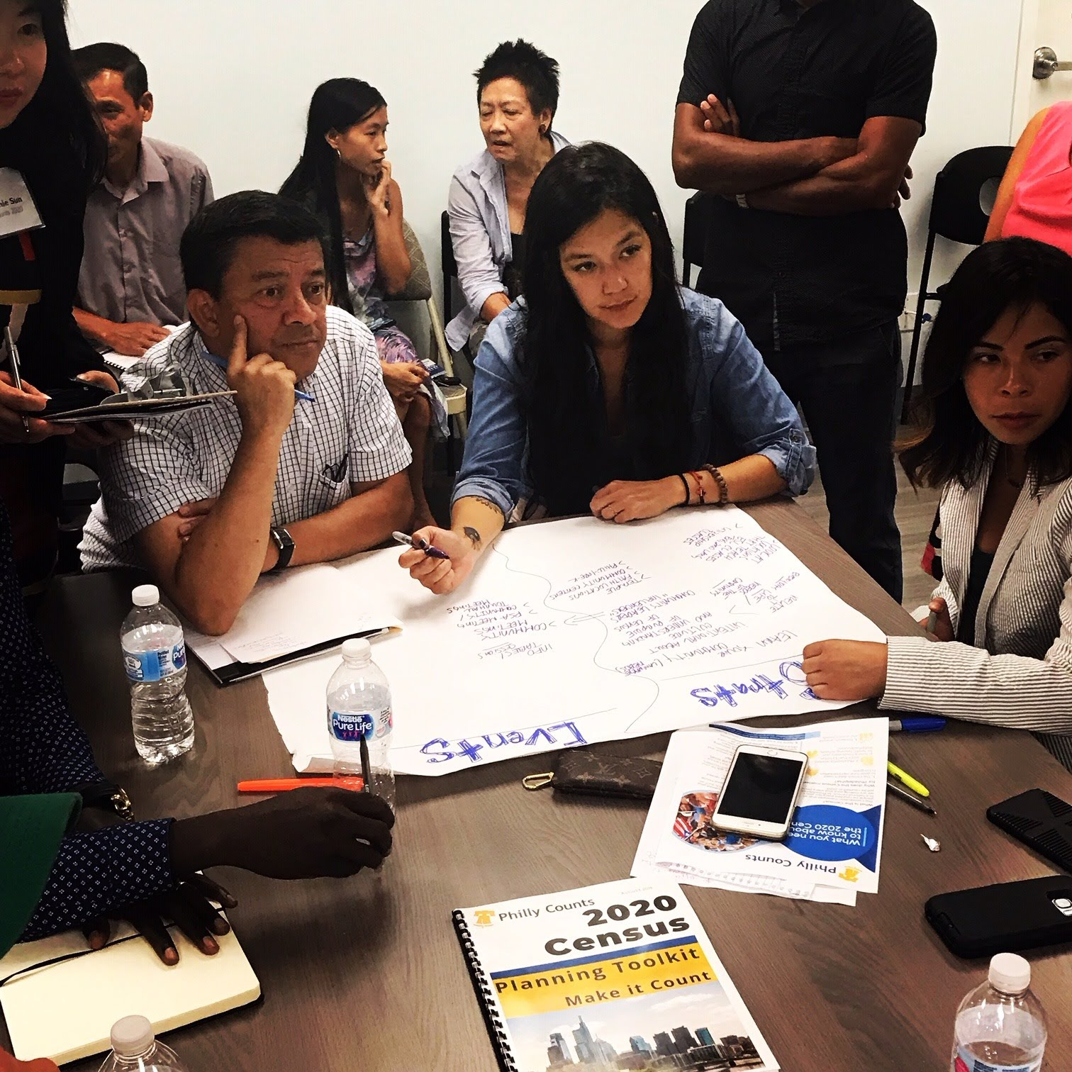
Беседы о переписи
Необходимо учесть каждого человека в Филадельфии, потому что:
Каждый человек, не учтенный в переписи, теряет 21 000 долларов в течение десяти лет.
Нуждающиеся группы населения должны получать ресурсы, которых они заслуживают.
Участие в переписи позволяет нам формировать политическое представительство.
Мы должны сохранить представительство, которое у нас есть сейчас.
‹#›

Slide 49
Беседы о переписи
Необходимо учесть каждого человека в Филадельфии, потому что:
Ответы на вопросы переписи помогут обеспечить благополучное будущее для
наших детей и общества.
КАЖДЫЙ из нас может внести свой вклад в светлое будущее Филадельфии!
‹#›

Slide 50
Следующий шаг
Какие действия вы предпримете на этой неделе для повышения интереса к переписи в Филадельфии?
Пригласите
трех и более друзей и предложите им стать консультантами по переписи
Подпишитесь на наши каналы @uscensuberau и #PhillyCounts в социальных сетях
Расскажите друзьям
Расскажите троим друзьям о том, почему они должны принять участие в Переписи-2020.
Отпразднуйте
1 апреля мы отметим День переписи Мы предлагаем вам интересные праздничные идеи
‹#›

Slide 51
Поздравляем, вы стали консультантом по переписи!
‹#›

